Slide 1
Schoolafspraken generatieve AI

Slide 2
Zo gebruik je deze PowerPoint
Let op: verwijder deze dia voor gebruik
Deze PowerPoint helpt je om in 75 minuten te komen tot afspraken over het gebruik van generatieve AI in jouw school.
Je kunt het programma afhankelijk van beschikbare tijd en kennis aanpassen of uitbreiden. Hier en daar wordt dit in de presentatie expliciet benoemd.
Bij elke dia vind je toelichting op de dia in de notities. Je kunt de notities weergeven door in de onderste balk van PowerPoint te klikken op notities.
Let op: de afbeeldingen in deze presentatie zijn gegenereerd met AI. Ze laten een minder divers beeld zien van onderwijsprofessionals dan je op basis van de praktijk zou verwachten en tonen daarmee aan dat AI soms bevooroordeelde uitkomsten kan geven. De afbeeldingen zijn gegenereerd met behulp van ChatGPT (DALL-E 3).

Slide 3
Programma
Inleiding en doelen 5 minuten
Wat is generatieve AI en hoe werkt het? 5 minuten
Wat speelt er in onze school? 15 minuten
Welke afspraken vinden wij nodig? 40 minuten
Vervolgstappen 10 minuten
Notes:
Dit programma geeft aan hoe je in 75 minuten kan komen tot afspraken over het gebruik van generatieve AI in jouw school. Dit programma betreft een minimale variant. Je kunt het programma afhankelijk van de beschikbare tijd en de kennis die al aanwezig is in het team over generatieve AI naar wens en passend bij jouw situatie verder uitbreiden. Hier en daar worden er in de presentatie expliciet mogelijkheden daartoe benoemd.

Slide 4
Inleiding
Notes:
Artificial intelligence is een veelzijdige en ingrijpende technologie die alle lagen van het onderwijs kan raken. De technologie heeft grote potentie en stelt scholen tegelijkertijd voor nieuwe uitdagingen. Je bepaalt als school of en hoeveel ruimte je aan AI in je onderwijs wilt geven. Dit wordt bepaald door je opvattingen over het leren van leerlingen en je visie op onderwijs. Dit verschilt van school tot school en is dus een bewuste keuze die je samen met je schoolteam maakt.

Slide 5
Doelen
Aan het eind van deze bijeenkomst:
weten we allemaal wat generatieve AI is.
hebben we afspraken gemaakt over het gebruik van generatieve AI in onze school door leraren en leerlingen.
hebben we meer grip op het gebruik van generatieve AI in onze school.
Afbeelding gegenereerd met ChatGPT
Notes:
Deze afbeelding is gegenereerd met behulp van generatieve AI.

Slide 6
Wat is generatieve AI en hoe werkt het?
Notes:
In de explainer video wordt uitgelegd wat generatieve AI is en hoe het werkt.

Slide 7
Generatieve AI als gereedschap van de leraar
samenstellen en verbeteren van lessen
bedenken van werkvormen en leeractiviteiten
personaliseren van opdrachten
bedenken van voorbeelden
maken van rubrics
creëren van toets- en reflectievragen
maken van samenvattingen, gespreksverslagen en notulen
agendabeheer
Afbeelding gegenereerd met ChatGPT
Notes:
Generatieve AI heeft grote potentie als gereedschap van de leraar. Zo kan het bijvoorbeeld helpen om de werkdruk voor leraren te verlagen.
Maar het toepassen van AI in de les roept ook vragen op.

Slide 8
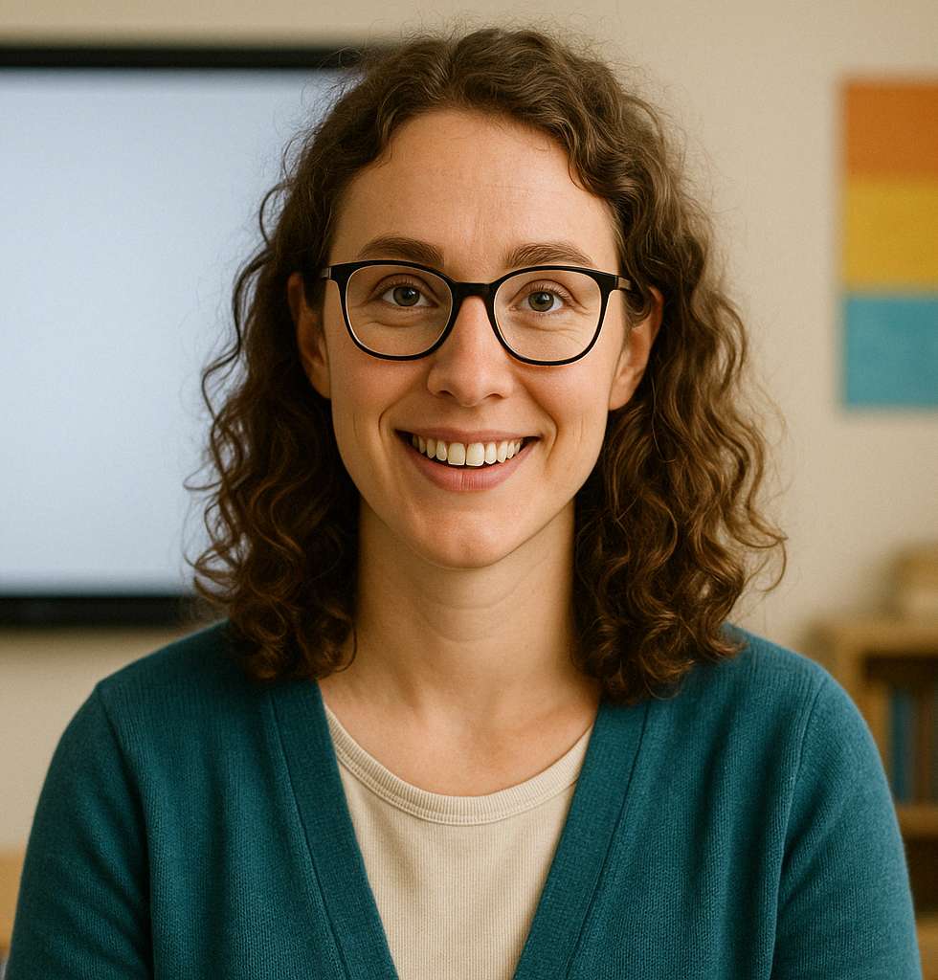
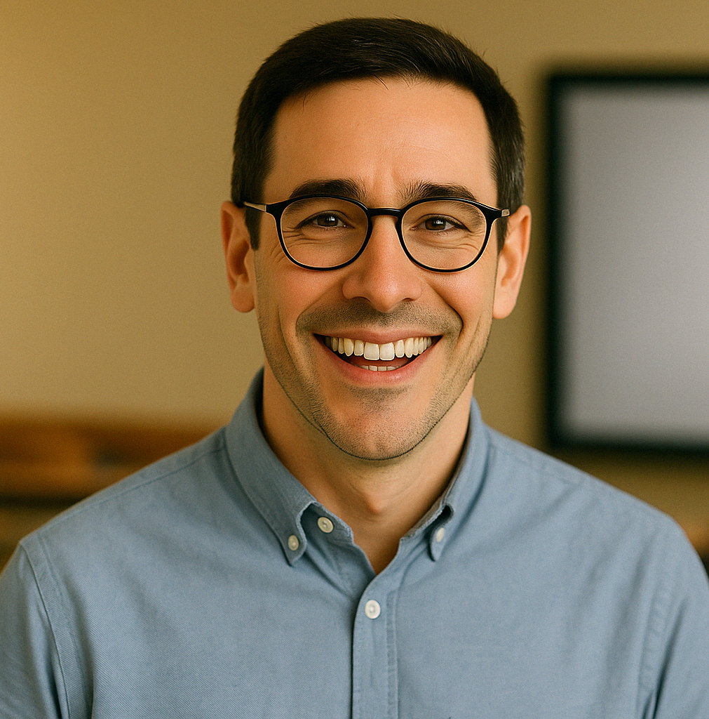
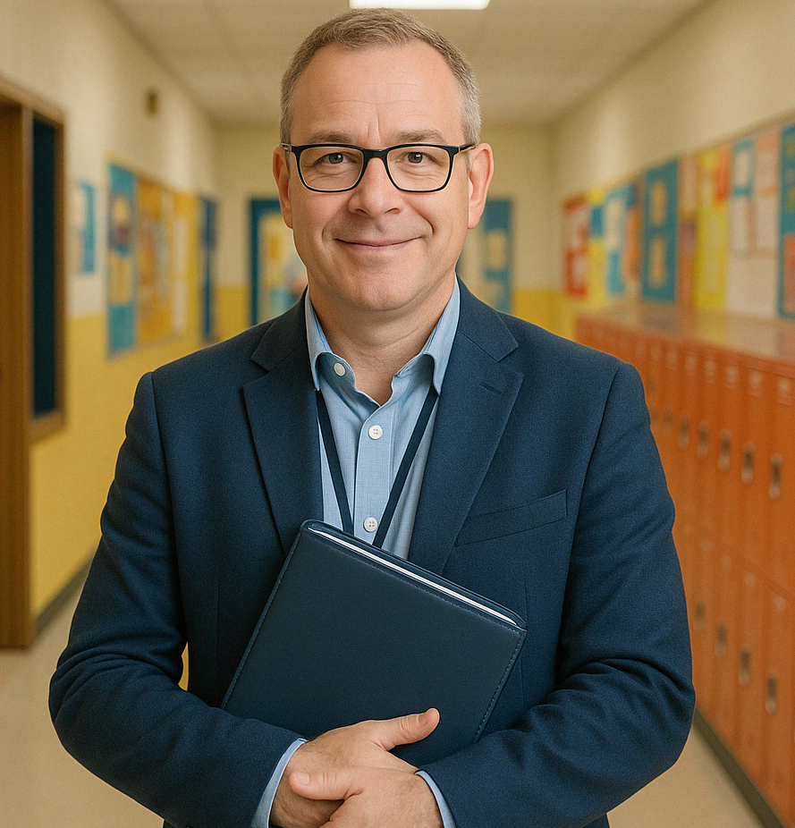
Generatieve AI is niet neutraal
Afbeelding gegenereerd met ChatGPT
Afbeelding gegenereerd met ChatGPT
Afbeelding gegenereerd met ChatGPT
Onderwijsassistent
Leraar
Schoolleider
Notes:
Onderwijs is waardevol, maar generatieve AI niet waardevrij en heeft impact op onderwijswaarden zoals kansengelijkheid en autonomie is. Deze afbeeldingen zijn gemaakt met behulp van generatieve AI. De opdracht was om een afbeelding te maken van een onderwijsassistent, een leraar en een schoolleider. Wat valt je op? Wat betekent dit voor het gebruik van generatieve AI in lessen door leraren en leerlingen?

Slide 9
Wat speelt er in onze school?
Wie heeft wel eens gebruik gemaakt van AI?
Van welke AI maakte je gebruik?
Waar heb je AI voor gebruikt?
Je wilt een handige AI-toepassing of tool gebruiken. Kan je dat zelf beslissen?
Nee, maar ik weet niet aan wie ik in onze school toestemming moet vragen.
Nee, er is eerst een toets op privacyrisico’s en een verwerkersovereenkomst nodig.
Nee, maar ik doe het stiekem toch.
Ja, want toestemming vragen duurt mij te lang.
Ja, want het gaat om een pilot.
Afbeelding gegenereerd met ChatGPT
Notes:
Om meer grip te krijgen op het gebruik van generatieve AI in je school, is het van belang om te weten wat er speelt. Dit kan je voorafgaand aan de bijeenkomst meten door het afnemen van een anonieme vragenlijst of gedurende de bijeenkomst door bijvoorbeeld een tool als Mentimeter te gebruiken. De vragen in deze sheet kan je daarvoor gebruiken, maar je kan deze natuurlijk ook aanvullen met of vervangen door eigen vragen. De afbeelding is gegenereerd met behulp van generatieve AI.

Slide 10
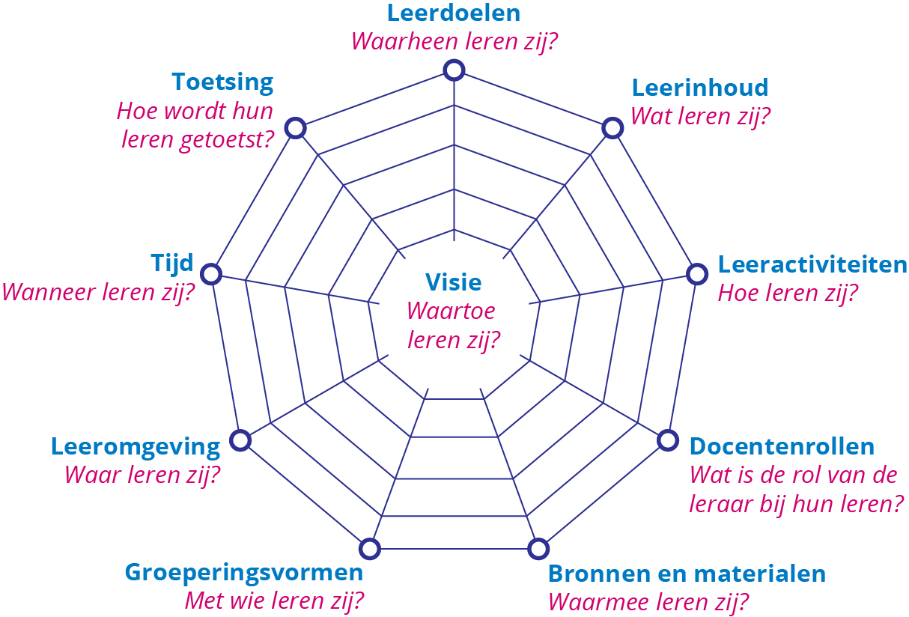
Een doordachte keuze
Visie – In hoeverre sluit het gebruik van AI aan bij onze visie op goed onderwijs en de rol van technologie daarin?
Doelen – Bij welke van onze pedagogische en onderwijsdoelen zou AI van meerwaarde kunnen zijn?
Rol van de leraar – Kan AI een rol spelen in het verlagen van de werkdruk en het vergroten van de professionele ruimte van leraren?
Het curriculaire spinnenweb – Van den Akker 2003
Notes:
Generatieve AI is niet onvermijdelijk in je onderwijs. Je bepaalt als schoolteam of en hoeveel ruimte je geeft aan generatieve AI in je onderwijs aan de hand van de thema’s uit het curriculaire spinnenweb. Beantwoord eerst de drie vragen die hier staan. Maar verlies ook de andere thema’s niet uit het oog. Het is van belang om zorg te dragen voor samenhang in je curriculum. Als je besluit om generatieve AI, in meer of mindere mate, in te zetten dan heeft dat tenslotte ook invloed op de andere thema’s.

Slide 11
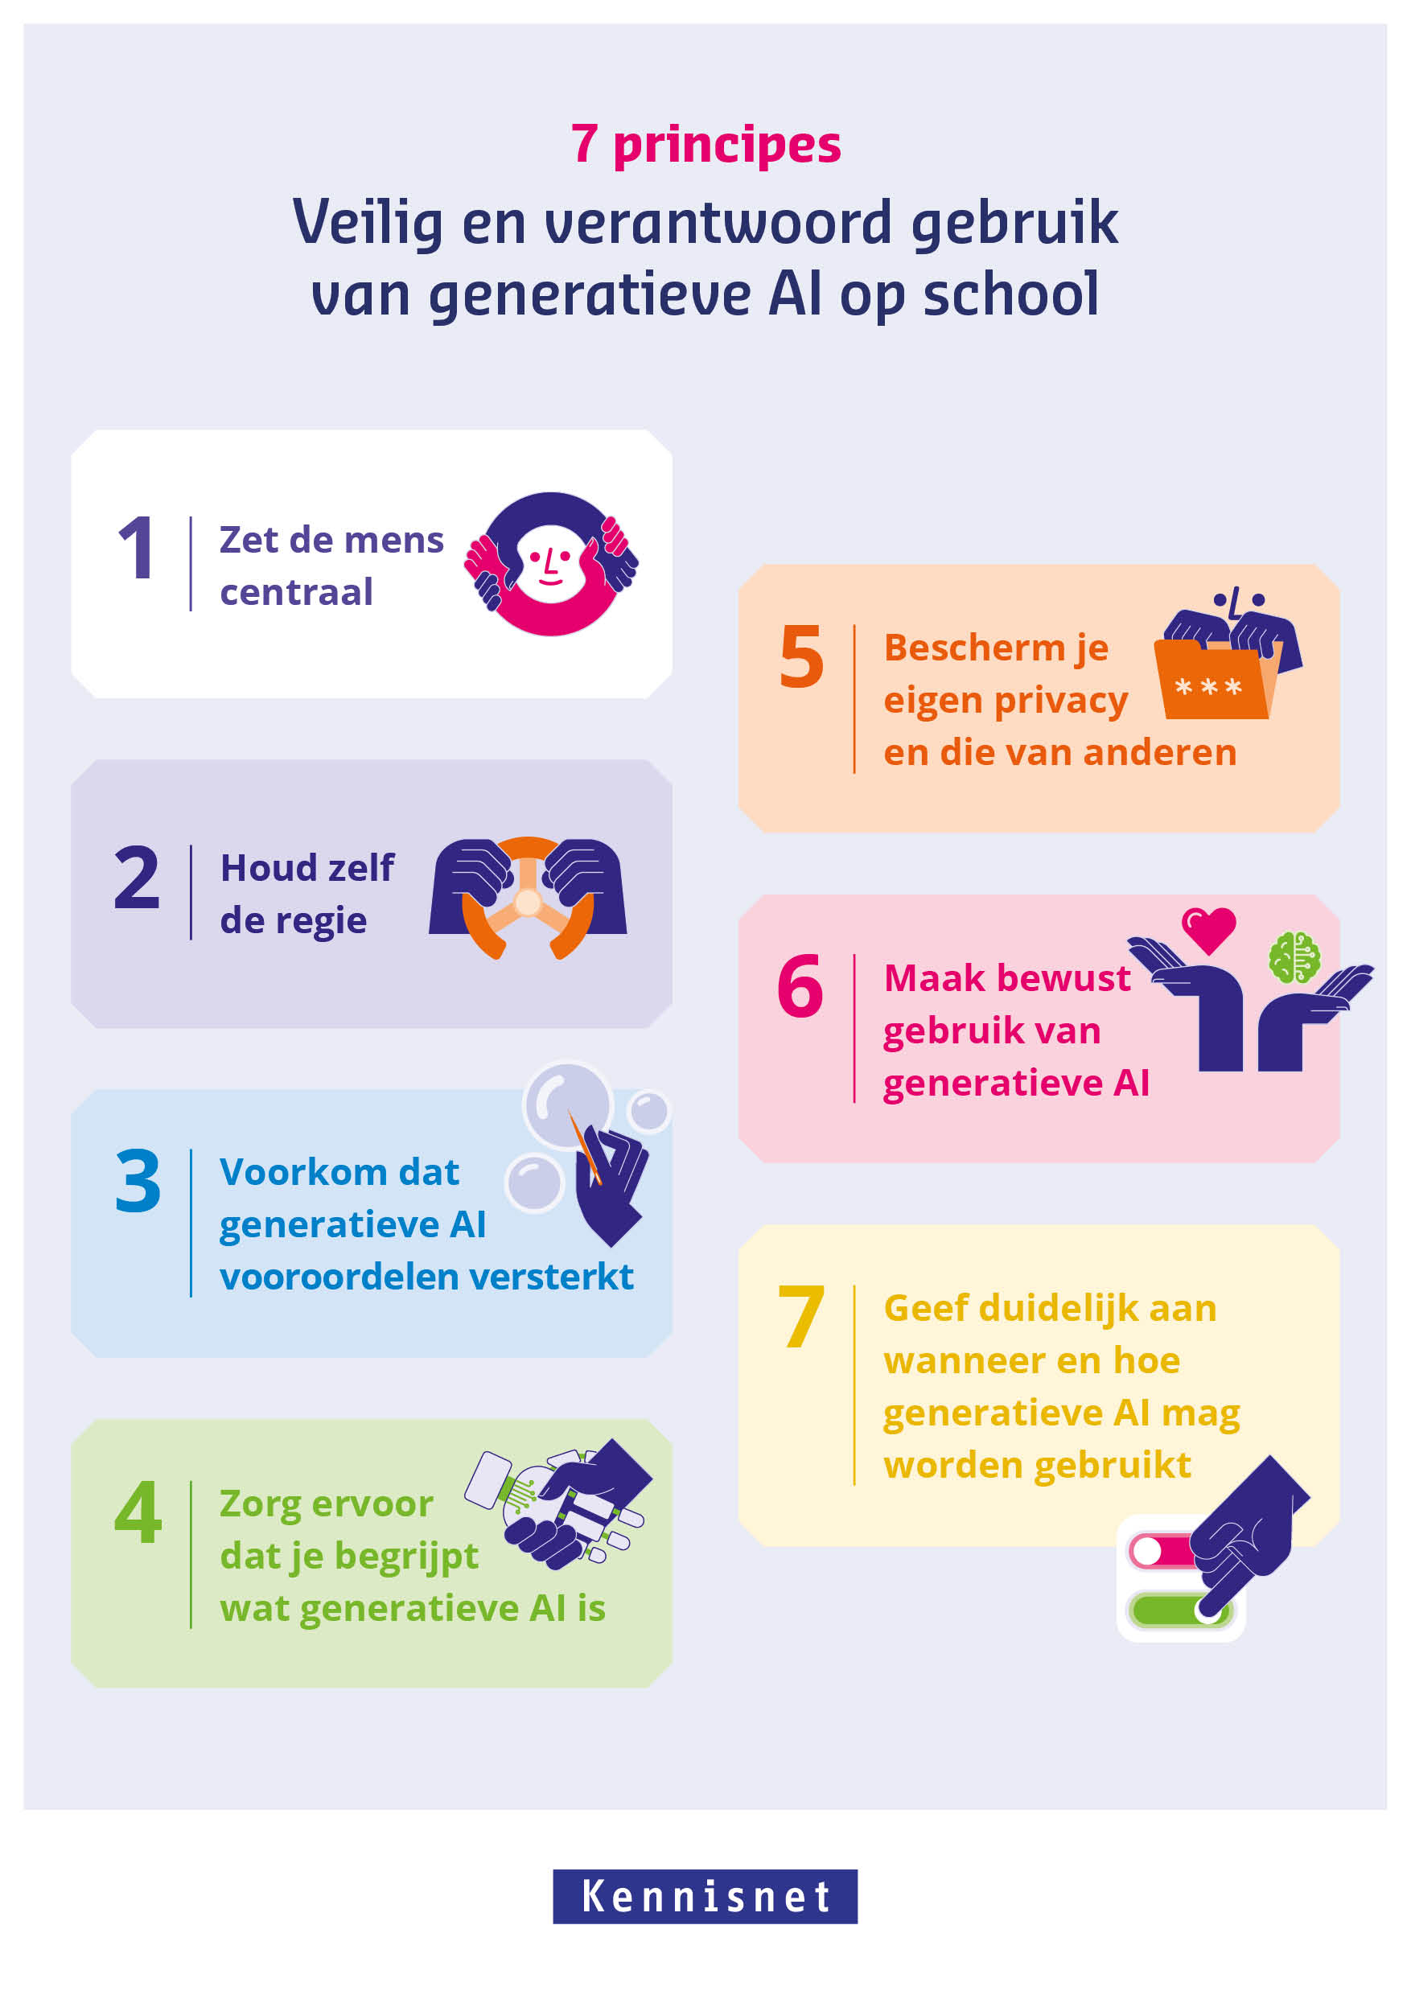
Welke afspraken vinden wij nodig?
De volgende principes zetten we daarbij centraal:
Zet de mens centraal
Houd zelf de regie
Voorkom dat generatieve AI vooroordelen versterkt
Zorg ervoor dat je begrijpt wat generatieve AI is
Bescherm je eigen privacy en die van anderen
Maak bewust gebruik van generatieve AI
Geef duidelijk aan wanneer en hoe generatieve AI mag worden gebruikt
Notes:
Generatieve AI verbieden heeft weinig zin. Het is er nou eenmaal en zal ook niet meer weg gaan. Deze principes helpen je om het gebruik van generatieve AI in je school te begrenzen. Welke afspraken je hierover vervolgens maakt bepaal je als schoolteam natuurlijk zelf. Deze stap sluit aan bij de tweede stap zoals beschreven in het artikel ‘AI in de school - deze stappen zet je eerst’ uit de Handreiking AI voor scholen van Kennisnet.

Slide 12
Situatieschets
Een leerling ziet er tegen op om in de klas vragen te stellen aan de leraar over de lesstof.
De leerling is bang dat hij vragen stelt waarop hij het antwoord had moeten weten. Hij stelt zijn vragen dan ook liever aan een AI-chatbot dan aan zijn leraar of klasgenoten.
De leerling heeft het gevoel dat hij zich hierdoor zekerder voelt.
Afbeelding gegenereerd met ChatGPT
Notes:
Om vast te stellen welke afspraken in jouw school nodig en passend zijn, is er voor ieder van de principes een situatie geschetst. Deze situatieschets is bedoeld als om het gesprek hierover aan te gaan. Verdeel je team in groepjes van niet meer dan 4-6 deelnemers om ervoor te zorgen dat er voldoende ruimte voor iedereen is om aan het gesprek deel te nemen. Ieder groepje bespreekt 1 principe. Heb je meer tijd? Gebruik dan ook de gespreksvragen om de deelnemers eerst in gesprek te laten gaan over de situatie voordat ze vaststellen welke afspraken nodig zijn. Per principe is er één gespreksvraag:
Wanneer ondersteunt of ondermijnt generatieve AI het welzijn van de leerling?
Hoe kun je generatieve AI zo inzetten dat het leerlingen helpt om kritisch en zelfstandig te blijven denken?
Hoe voorkomen we dat generatieve AI bestaande maatschappelijke verschillen versterkt?
Wat moeten leerlingen en leraren weten over hoe generatieve AI werkt?
Hoe gebruik je generatieve AI wel of juist niet veilig?
Hoe zorgen we ervoor dat leerlingen en leraren alleen AI-tools gebruiken die door de school zijn gecontroleerd en veilig bevonden?
Hoe voorkom je misverstanden over het gebruik van generatieve AI?
Deze afbeelding is gemaakt met behulp van generatieve AI.

Slide 13
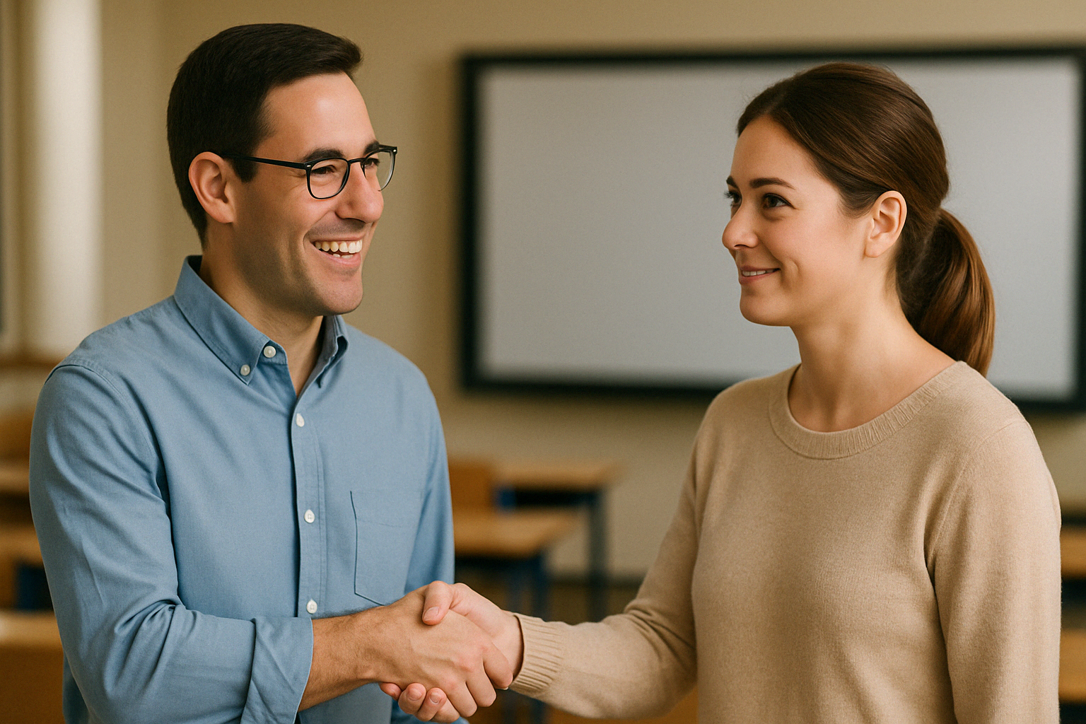
Afspraken maken
Ronde 1 – 20 minuten
Ga in groepen van 4 - 6 deelnemers in gesprek over één van de principes aan de hand van de situatieschets.
Bepaal welke voorbeeldafspraken passend zijn voor onze school en schrijf dit op de placemat.
Bepaal ook welke aanvullende afspraken nodig zijn. Schrijf dit op de daarvoor bedoelde open ruimte op de placemat.
Afbeelding gegenereerd met ChatGPT
Ronde 2 – 20 minuten
De groepen schuiven nu door naar een volgende tafel.
Geef op de placemat van de groep die je nu bekijkt aan welke afspraken je voor leraren het belangrijkst vindt en welke voor leerlingen.
De groepen schuiven net zo lang door tot iedere groep de afspraken, behorende bij elk van de 7 principes, op deze manier heeft beoordeeld.
Notes:
Bedenk dat de tijd in ronde 2 beperkt is tot ongeveer drie minuten per principe. Je kunt er ook voor kiezen om het programma te verlengen en aan dit onderdeel meer tijd te besteden. Mocht dit niet mogelijk zijn, dan kan je het proces versoepelen door te werken met gekleurde stickers. Geef dan iedere deelnemer 5 stickers om te plakken op afspraken die van belang zijn voor leraren en 5 anders gekleurde stickers om te plakken op afspraken die van belang zijn voor leerlingen. Laat iemand aan het eind van dit onderdeel alle placemats verzamelen en de meest gestickerde afspraken voor zowel leraren als leerlingen op een rij zetten. Ook deze afbeelding is gemaakt met behulp van generatieve AI.

Slide 14
Vervolgstappen
Bepaal hoe je dit onderwerp ook met leerlingen wilt bespreken.
Maak afspraken over wie dit verder uitwerkt.
Informeer ouders over de gemaakte afspraken.
Evalueer de afspraken regelmatig.
Notes:
Terwijl de lijst met meest passende afspraken wordt samengesteld, ga je als team met elkaar in gesprek. Je hebt de eerste stappen gezet, maar het is nog niet klaar. Bedenk een aanpak om ook met leerlingen over dit onderwerp in gesprek te gaan. En maak afspraken over wie welk idee daarvoor verder uit gaat werken. Evalueer de afspraken en informeer ouders over de afspraken die door het team gemaakt zijn. Je kan daarvoor de voorbeeldbrief als basis gebruiken.

Slide 15
Colofon
Schoolafspraken generatieve AI
Datum van uitgave
mei 2025
Auteurs
Astrid Buijs
Michel Cents
Eindredactie
Anne Sikken (Slimme Content)
Vormgeving en illustraties
Combinatie Inpladi – Rock the Boat
De afbeeldingen in deze presentatie zijn gegenereerd met behulp van generatieve AI.
Sommige rechten voorbehouden
Hoewel aan de totstandkoming van deze uitgave de uiterste zorg is besteed, aanvaarden de auteur(s), redacteur(s) en uitgever van Kennisnet geen aansprakelijkheid voor eventuele fouten of onvolkomenheden.
Over Kennisnet
Goed onderwijs legt de basis voor leven, leren en werken en daagt leerlingen en studenten uit om het beste uit zichzelf te halen. Dat vraagt om onderwijs dat inspeelt op sociale, economische en technologische ontwikkelingen. Kennisnet ondersteunt besturen in het primair onderwijs (po), het voortgezet onderwijs (vo) en het middelbaar beroepsonderwijs (mbo) bij een professionele inzet van ICT en is voor scholen de gids en bouwer van het ICT-fundament.
De schoolafspraken generatieve AI zijn tot stand gekomen in samenwerking met VO-raad, PO-Raad, AOb, NOLAI, SIVON en OCW.
Kennisnet wordt gefinancierd door het ministerie van Onderwijs, Cultuur en Wetenschap (OCW).
De gebruiker mag deze publicatie kopiëren, verspreiden, doorgeven, remixen en afgeleide werken maken onder de voorwaarden van de verwijzing naar Stichting Kennisnet, Astrid Buijs, Michel Cents en een link / bron / vindplaats van dit document (Creative Commons CC-BY-4.0).
kennisnet.nl
Kennisnet
Postbus 778
2700 AT Zoetermeer
T 0800 321 22 33
E support@kennisnet.nl
I kennisnet.nl

